Slide 1
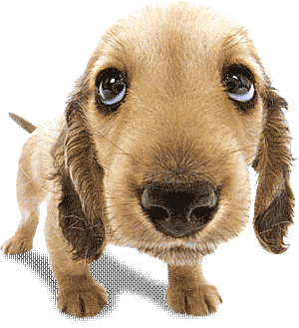
Vis-le
Le sceau du Maître
« Ce n’est plus moi qui vis, c’est Christ qui vit en moi…»
Galates 2 : 20
Jour 9

Slide 2
Echange avec ta famille sur ces mots :
La vie
Ce n’est plus moi qui vis
C’est Jésus qui vit en moi

Slide 3
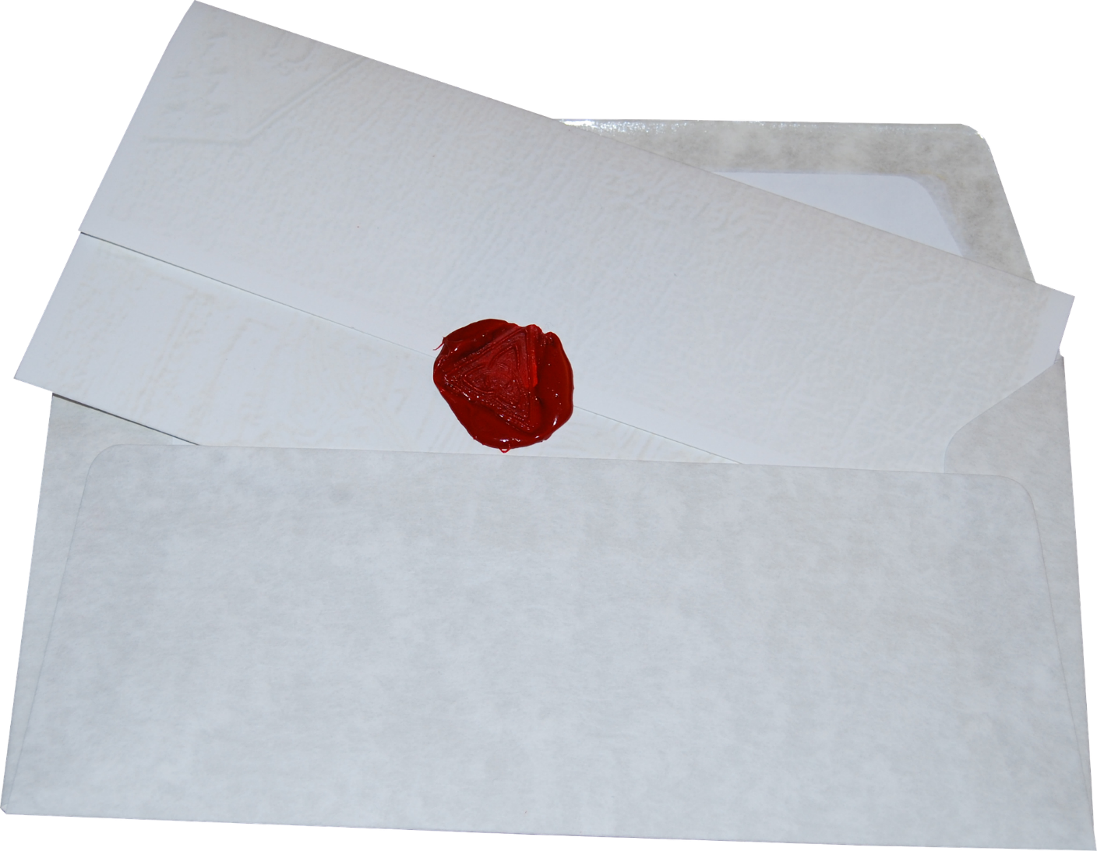
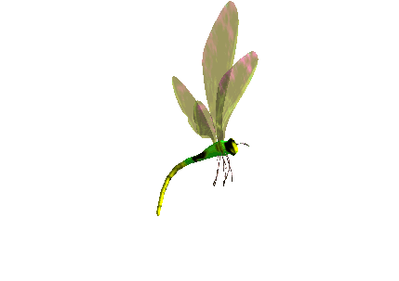
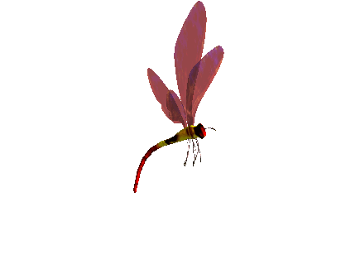
Un disciple vit chaque jour une expérience de transformation – c’est-à-dire qu’il devient de plus en plus bon, bienveillant, patient, etc. envers les autres. Pour cela il faut :
Relis les mots qui vont ensemble :
L’étude vrai
La prière Bible
Témoignage régulière
Tu es comme une lettre écrite, que le Seigneur envoie vers tes amis(es) pour témoigner de sa bonté. Le Seigneur a mis son sceau sur toi. Il te reconnaît comme son enfant.

